Slide 1
X
A. CANLILARI NEDEN SINIFLANDIRIYORUZ?
Büyüme, gelişme, çoğalma (üreme), beslenme, solunum yapma, uyarılara tepki verme ve hareket etme gibi ortak özelliklere sahip varlıklara CANLI adı verilir.
Bilim adamları canlıları daha kolay inceleyebilmek ve karışıklıklara sebep olmamak için ortak bir sınıflandırma yöntemi geliştirmişleridir. Bu sınıflandırmada ortak özelliklere sahip canlıları aynı gruba dâhil etmişleridir. Aşağıdaki kavram haritasında canlı grupları verilmiştir.

Slide 2
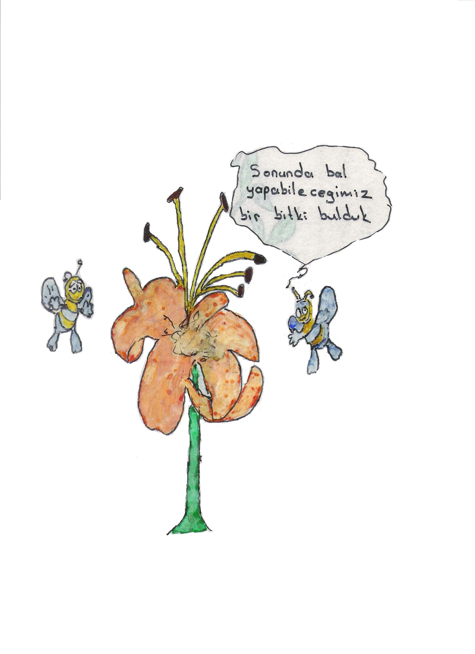
B. BİTKİLERİ SINIFLANDIRALIM
X
Doğadaki bitkiler çiçekli ve çiçeksiz bitkiler olmak üzere 2 grupta incelenir.

Slide 3
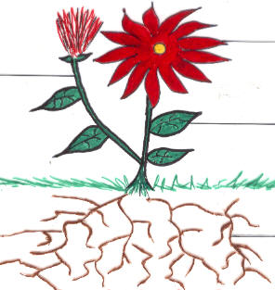
ÇİÇEKLİ BİTKİLER
X
ÇİÇEK
SAP
YAPRAK
KÖK
Çevremizi güzelleştiren gül, lale, menekşe ve papatyanın yanı sıra elma, armut, kiraz, şeftali vb. ağaçlar çiçekli bitkilerdendir.
Kök, gövde, yaprak ve çiçek olmak üzere dört kısımdan oluşmuştur.

Slide 4
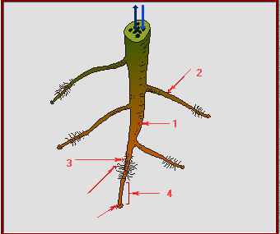
X
KÖK VE YAPISI
Bitkiyi toprağa bağlayan, topraktan su ve madensel tuzların emilimini sağlayan bir organdır.
Görevi:
Kök ucundaki emici tüyler topraktan su ve suda çözünmüş madensel tuzların emilmesini sağlar. Ömürleri çok kısadır. Fakat kökün ucuna yakın yerlerden yenileri meydana gelir. Yüksük kökü dış etkilerden korur.

Slide 5
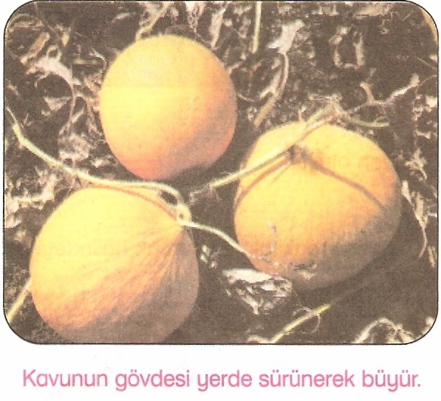
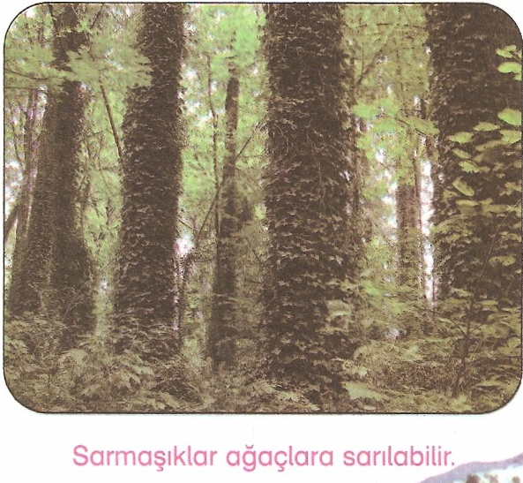
GÖVDE VE ÇEŞİTLER
X
Genellikle bitkilerin toprak üstünde bulunan yaprak,çiçek gibi organlarını taşıyan kısmıdır.
GÖREVLERİ:
Köklerden gelen suyu,su kanalları ile yapraklara; yapraklardan gelen besini ise besin kanalları ile bitkinin diğer bölümlerine iletir.

Slide 6
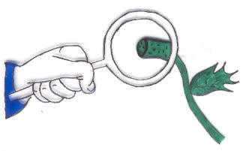
X
GÖVDE
Bitkiyi dik tutar.
Su ve besinleri köklerden bitkinin diğer bölümlere taşınmasını
küçük borucuklar yardımı ile sağlar.

Slide 7
X

Slide 8
ETKİNLİK :
X

Slide 9
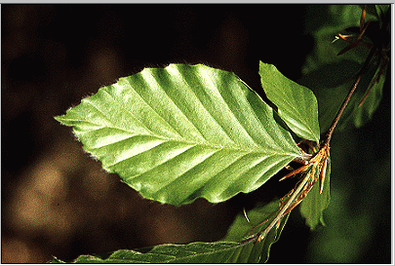
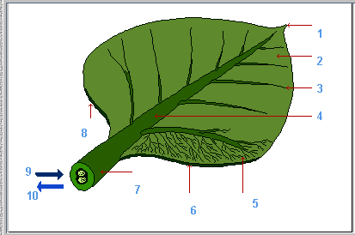
YAPRAK VE YAPISI
X
Bitkinin yassılaşmış yeşil renkli organıdır.

Slide 10
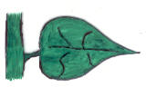
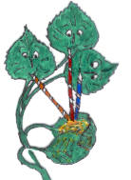
X
YAPRAK
Bitkinin gövde ve dalları üzerin
de bulunan kısımdır.
Bitkinin güneşten yararlanmasını sağlar.
Bitkinin gaz alışverişini sağlar.
Bitkiler yaprakta üretilen besinle
beslenir.

Slide 11
X

Slide 12
YAPRAĞIN GÖREVLERİ ŞUNLARDIR:
X
1. SOLUNUM YAPMA:
Bitkiler yapraklarındaki gözeneklerle oksijen alırlar. Oksijenle besinleri yakarak büyüme ve gelişme için gerekli enerjiyi üretirler.
Bitkilerde gece ve gündüz devam eden solunum sonucunda karbon dioksit ve su buharı açığa çıkar.
2. BESİN VE OKSİJEN ÜRETİMİ:
Kökler yardımı ile alınan su ve suda erimiş mineraller gövde aracılığı ile yapraklara ulaştırılır.
Yapraklar havadan aldıkları karbon dioksiti, su ve güneş ışığını kullanarak besin ve oksijen üretir.
Bu besinler basit şeker olup kök, gövde ve yaprak gibi bölümlerde depolanır. Üretilen oksijen gözeneklerden dışarı atılır.
Yeryüzündeki tüm canlılar bu besin ve oksijeni kullanır.
3. BOŞALTIM:
Bitkiler aldıkları suyun fazlasını yapraklardaki gözeneklerden terleme yolu ile dışarı atarlar.

Slide 13
X
ÇİÇEKSİZ BİTKİLER
Çiçekleri olmayan bitkilere çiçeksiz bitkiler denir.
Bu bitkiler; bataklıklarda, nemli topraklarda ve ağaç gövdelerinde yaşarlar.
ATKUYRUĞU
KARA YOSUNU
EBEGÜMECİ
ERGUVAN
EĞRELTİ OTU

Slide 14
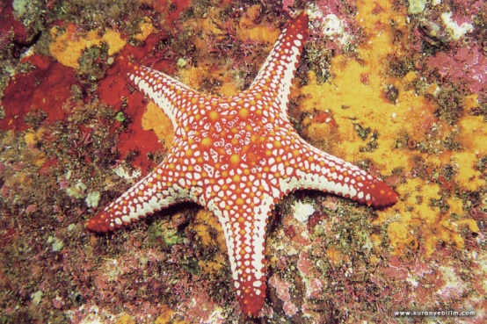
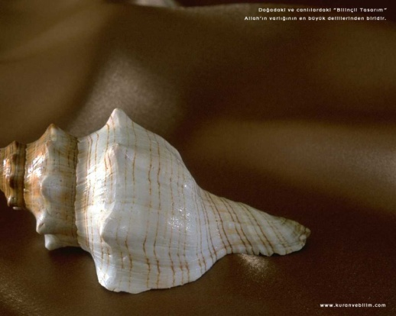
X
C. HAYVANLARI SINIFLANDIRALIM
Bilim adamları canlıları sınıflandırırken benzer vücut yapıları, beslenme, üreme şekli, hareket biçimleri ve yaşama ortamları gibi birçok özelliklerini dikkate almışlardır.
Hayvanlar ‘OMURGALI HAYVANLAR” ve “OMURGASIZ HAYVANLAR” olarak iki grupta incelenir.

Slide 15
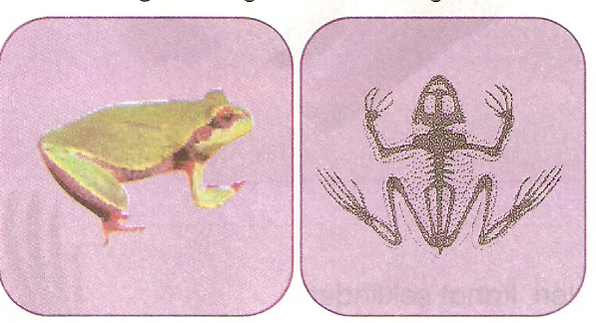
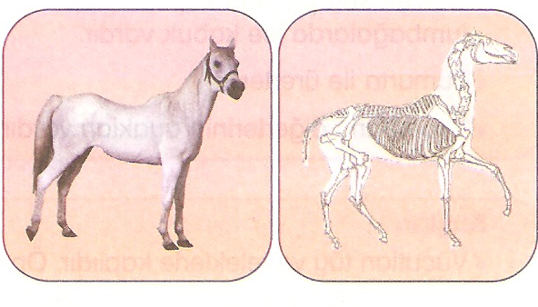
OMURGALI HAYVANLARI TANIYALIM
X
Vücudunda omurga olan hayvanlara omurgalı hayvanlar, omurga bulunmayanlara ise omurgasız hayvanlar adı verilir.
Omurga iskelet sisteminde önemli bir yeri olan ve omur adı verilen kemiklerin ardı ardına dizilmesinden meydana gelir. Boyundan kuyruk sokumuna kadar uzanır.
Omurgalı hayvanların vücudunda kemiklerden oluşan iskelet bulunur.
Omurgalı hayvanlar deniz, nehir, dağ, orman ve çöl gibi çok geniş yaşam alanlarına sahiptir.
Omurgalı hayvanlar kendi içlerinde kurbağalar, sürüngenler, kuşlar, balıklar ve memeliler olmak üzere 5 gruba ayrılırlar.

Slide 16
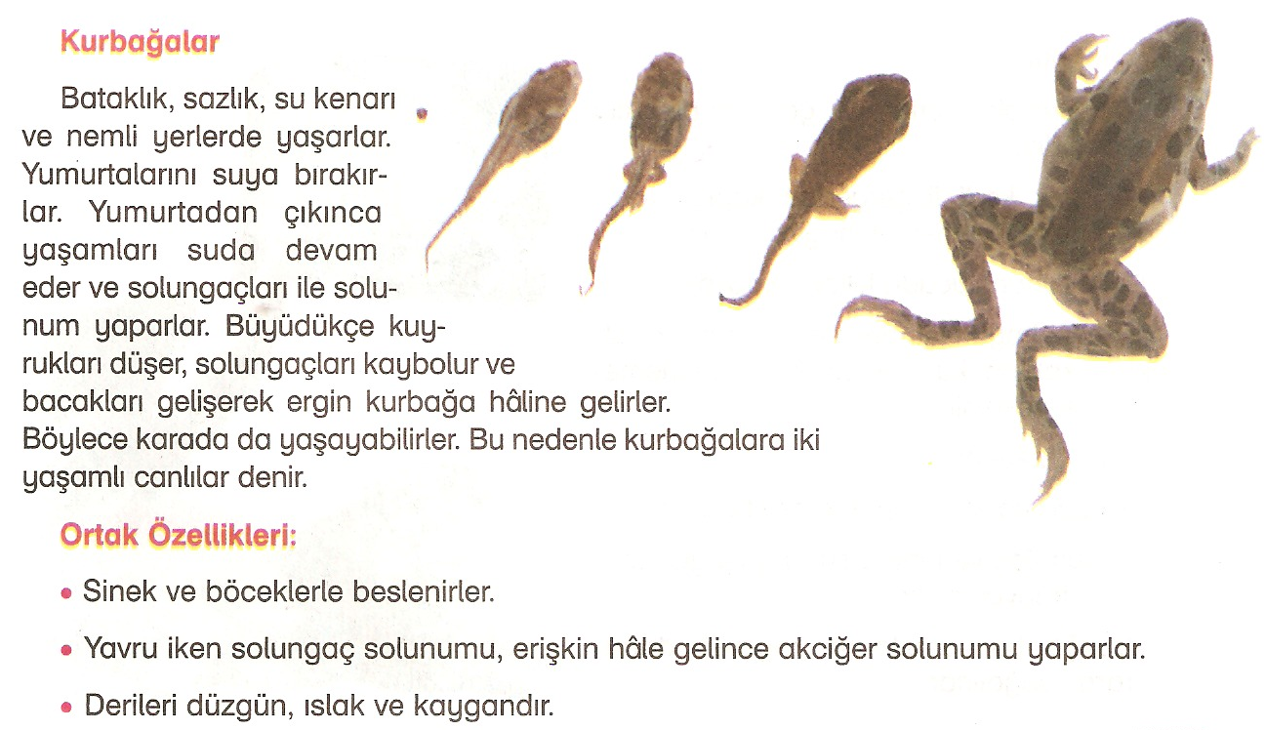
X

Slide 17
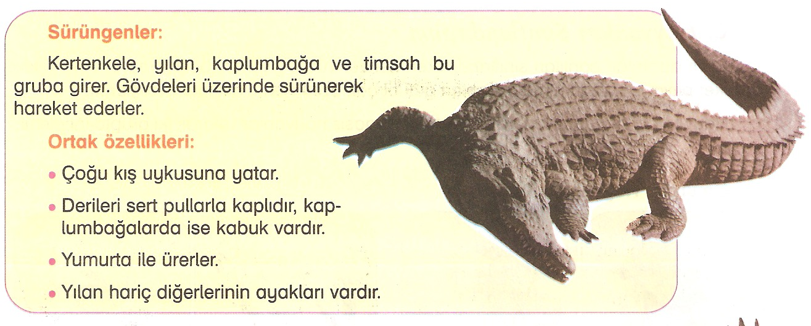
X

Slide 18
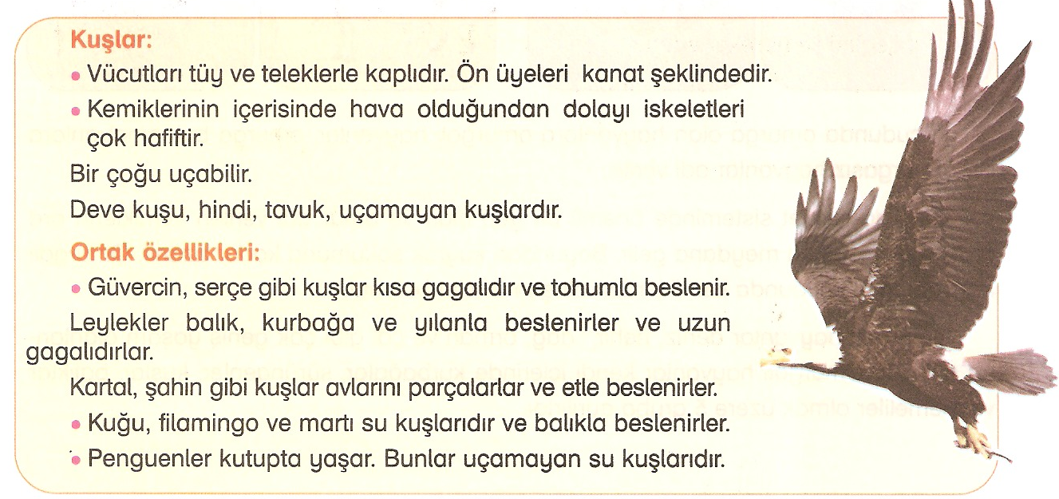
X

Slide 19
X

Slide 20
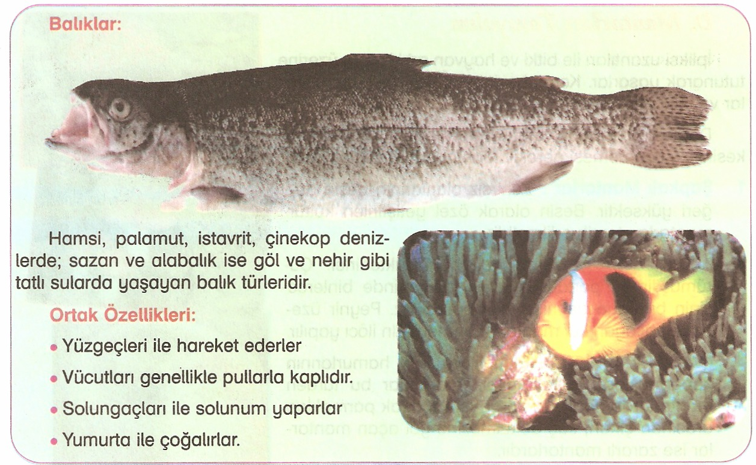
X

Slide 21
X
OMURGALI HAYVANLAR
Omurgası bulunan hayvanlara
omurgalı hayvanlar denir.
MEMELİLER
SÜRÜNGENLER
KURBAĞALAR
BALIKLAR
KUŞLAR

Slide 22
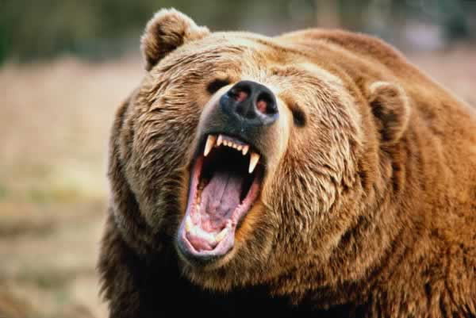
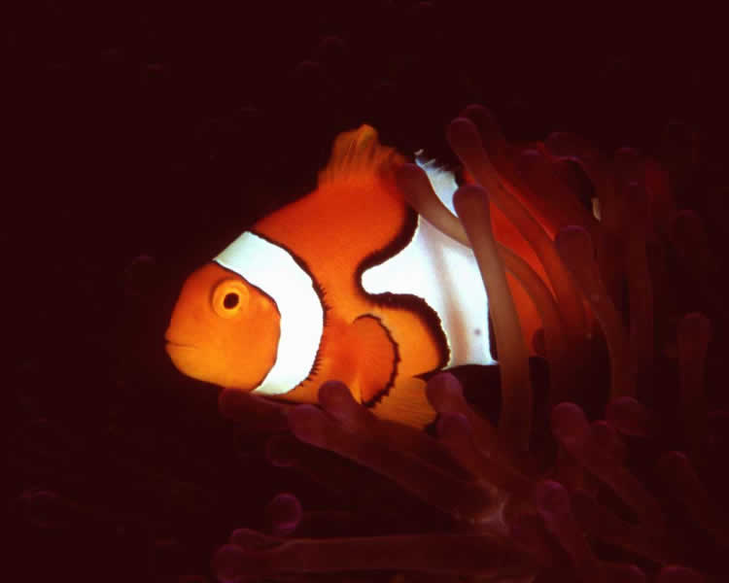
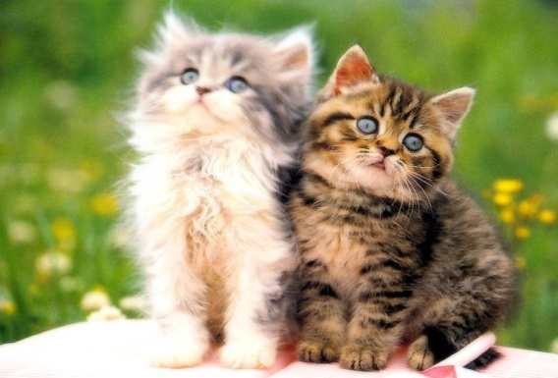
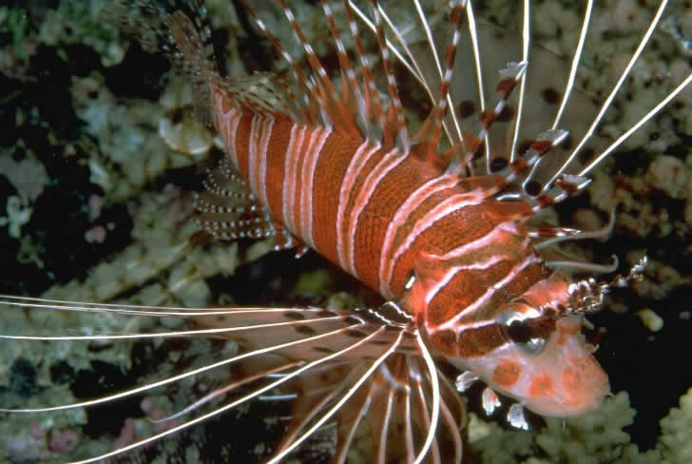
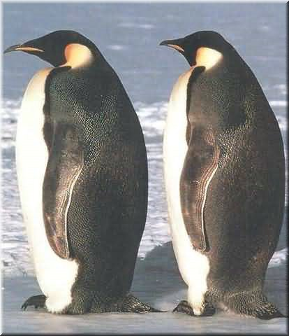
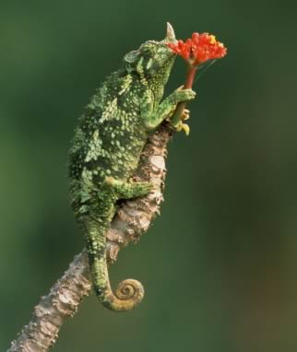
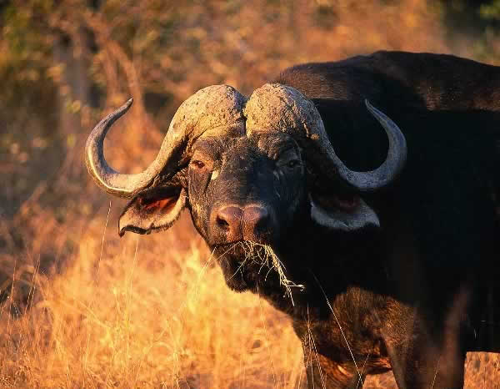
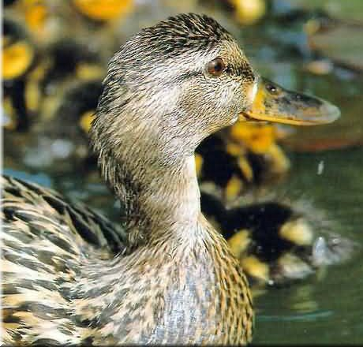
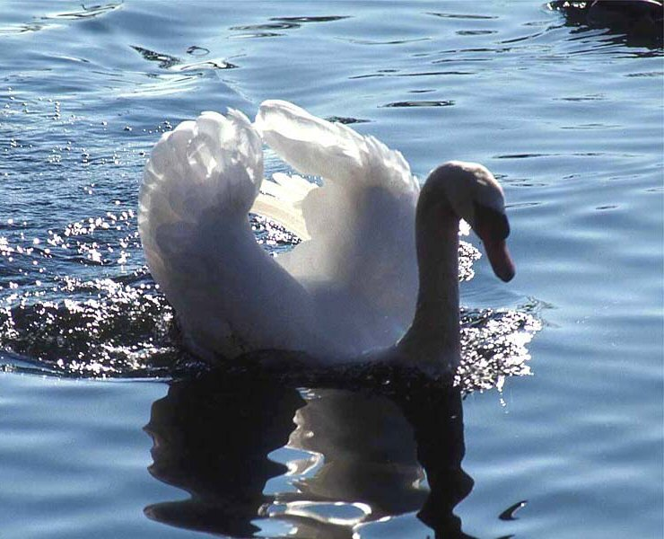
X

Slide 23
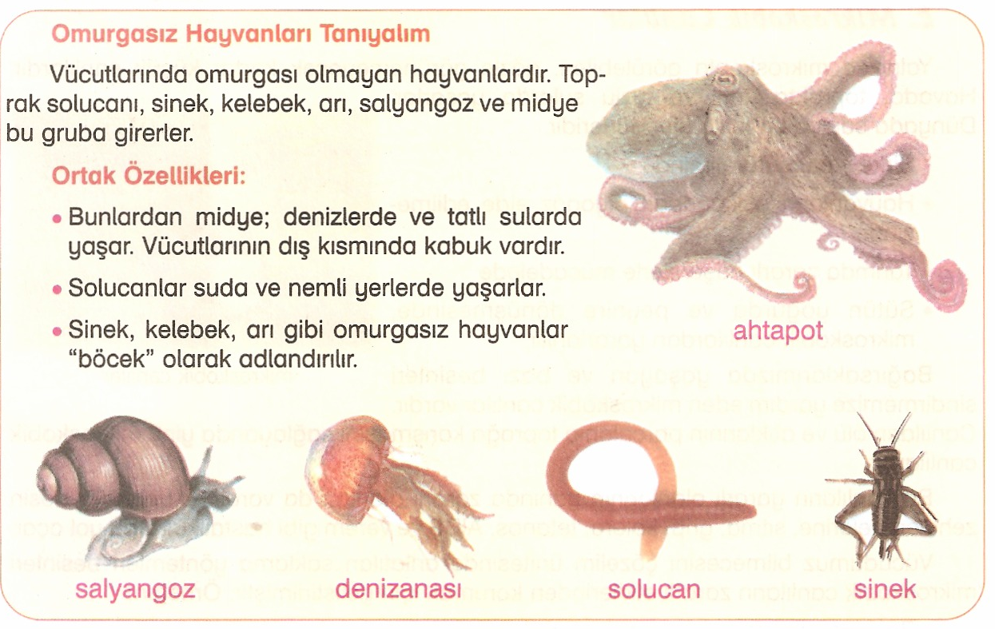
X

Slide 24
OMURGASIZ HAYVANLAR
X
Omurgası bulunmayan hayvanlara
Omurgasız hayvanlar
denir.

Slide 25
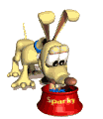
X
MESLEKLERİ TANIYALIM

Slide 26
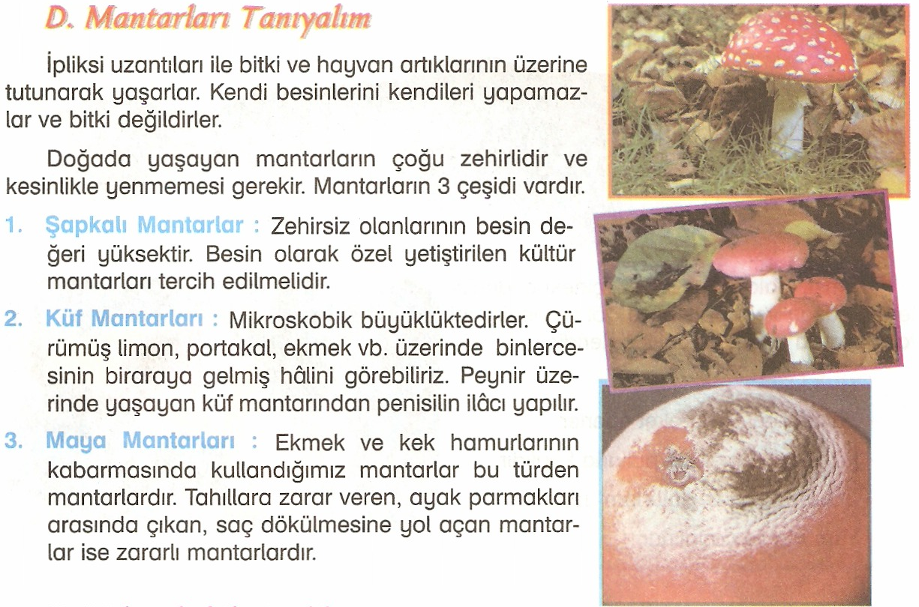
X

Slide 27
X
MANTARLARI TANIYALIM
Mantarlar hepimizin bildiği gibi bitki değildirler. Onları bitkilerden ayıran en belirgin özellik besinlerini kendileri üretememeleridir.

Slide 28
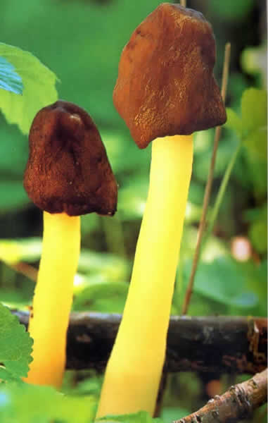
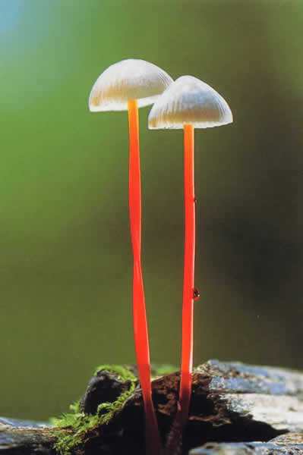
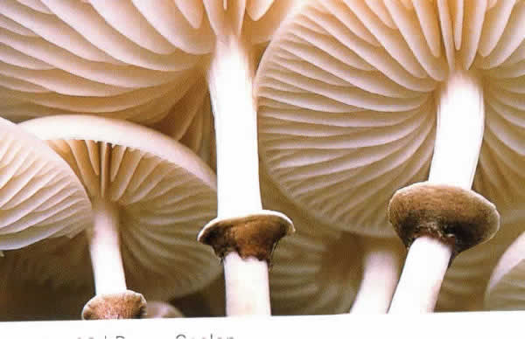
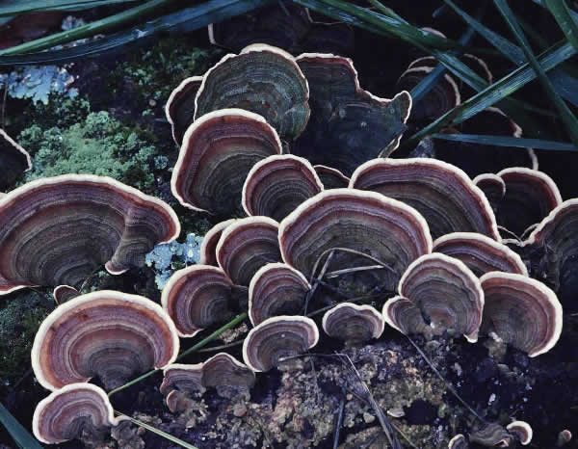
MANTAR ÇEŞİTLERİ
X
YARARLI MANTARLAR
Besin olarak kullanılır.
Çeşitli besinlerin elde edilmesinde kullanılır.
Hamurun kabarmasında kullanılır.
Penisilin gibi antibiyotiklerin yapımında kullanılır.
ZARARLI MANTARLAR
Besinlerin küflenmesine yol açar.
Bazı türleri zehirlenmelere yol açar.
Buğday, mısır, çavdar, asma gibi birçok bitkide hastalıklara yol açar.
İnsanlarda saç kıran hastalığına, el ve ayaklarda kaşıntılara sebep olur

Slide 29
X

Slide 30
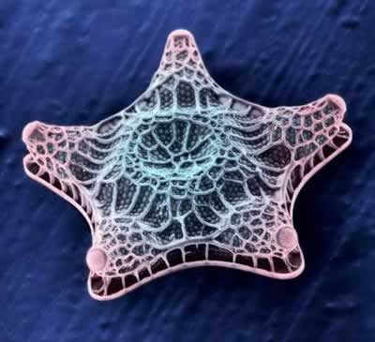
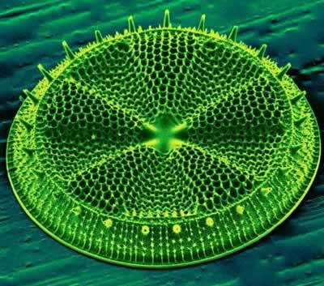
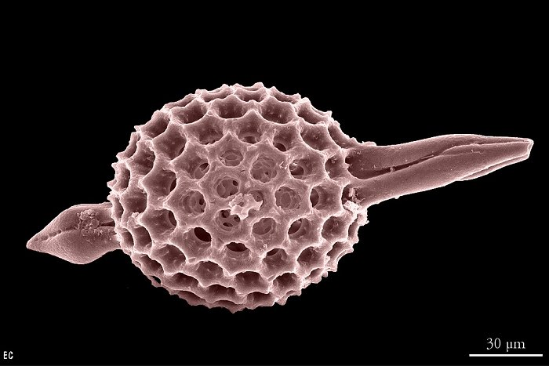
X
MİKROSKOBİK CANLILARI TANIYALIM
Bitkiler, hayvanlar ve mantarlar dışındaki bir başka canlı grubu da mikroskobik canlılardır.
Mikroskobik canlılar toprakta, suda, besinlerimizde ve vücudumuzda yaşar.

Slide 31
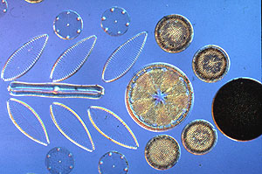
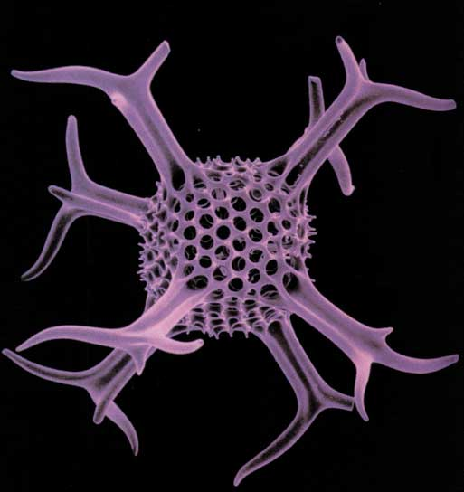
X
Mikroskobik canlıların hastalıklara yol açan türleri dışında yararları da vardır. Sütten peynir ve yoğurt, üzüm suyundan sirke yapılmasında rol oynar. Topraktaki canlı atıkların çürümesine yardımcı olur.

Slide 32
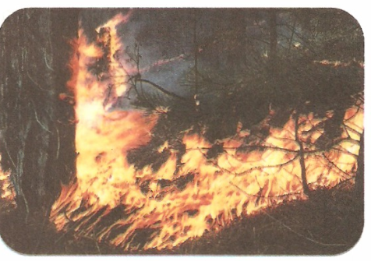
X
A. İNSANLARIN ÇEVREYE OLUMLUVE OLUMSUZ ETKİLERİ
İnsanlar yüzlerce yıl çevre ile iç içe ve uyum içinde yaşamışlardır. Bu süre içinde çevreye olumlu etkilerinin yanında olumsuz etkileri de olmuştur.
Fakat çevreye verilen zarar 1900 ve 2000’li yıllardaki kadar hiçbir zaman olmamıştır. Sanayileşme, şehirlere göç ve plansız şehirleşme sonucu pek çok zararlar verilmiştir. Bu zararlara aşağıdaki örnekleri verebiliriz.
• Tarım ilaçlarının gelişi güzel kullanımı
• Ağaçların kesilmesi ve orman yangınları
• Deodorant ve böcek ilaçlarının havaya karışması
•Fabrikalardan toprak, su ve havaya bırakılan zehirli atıklar.
• Atmosferde meydana gelen küresel ısınma sonucu buzulların erimesi ve iklim değişiklikleri.
Bunların yanı sıra çevreye olumlu katkılar yapan insanlar da vardır. Bunları şu şekilde sıralayabiliriz.
*Çöpleri çöp kutusuna atanlar.
*Ağaçlandırma faaliyetine katılanlar.
• Erozyonu önleme çalışması yapanlar
• Yok, olma tehlikesi altındaki canlıları koruma altına alanlar.
• Su vb. kaynakları israf etmeden kullananlar.

